Slide 1
Tuần 6
Bài Một số hoạt động kết nối với xã hội của trường học
(Tiết 2)

Slide 4
Tự nhiên và Xã hội
Một số hoạt động kết nối với xã hội của trường học (Tiết 2)

Slide 6
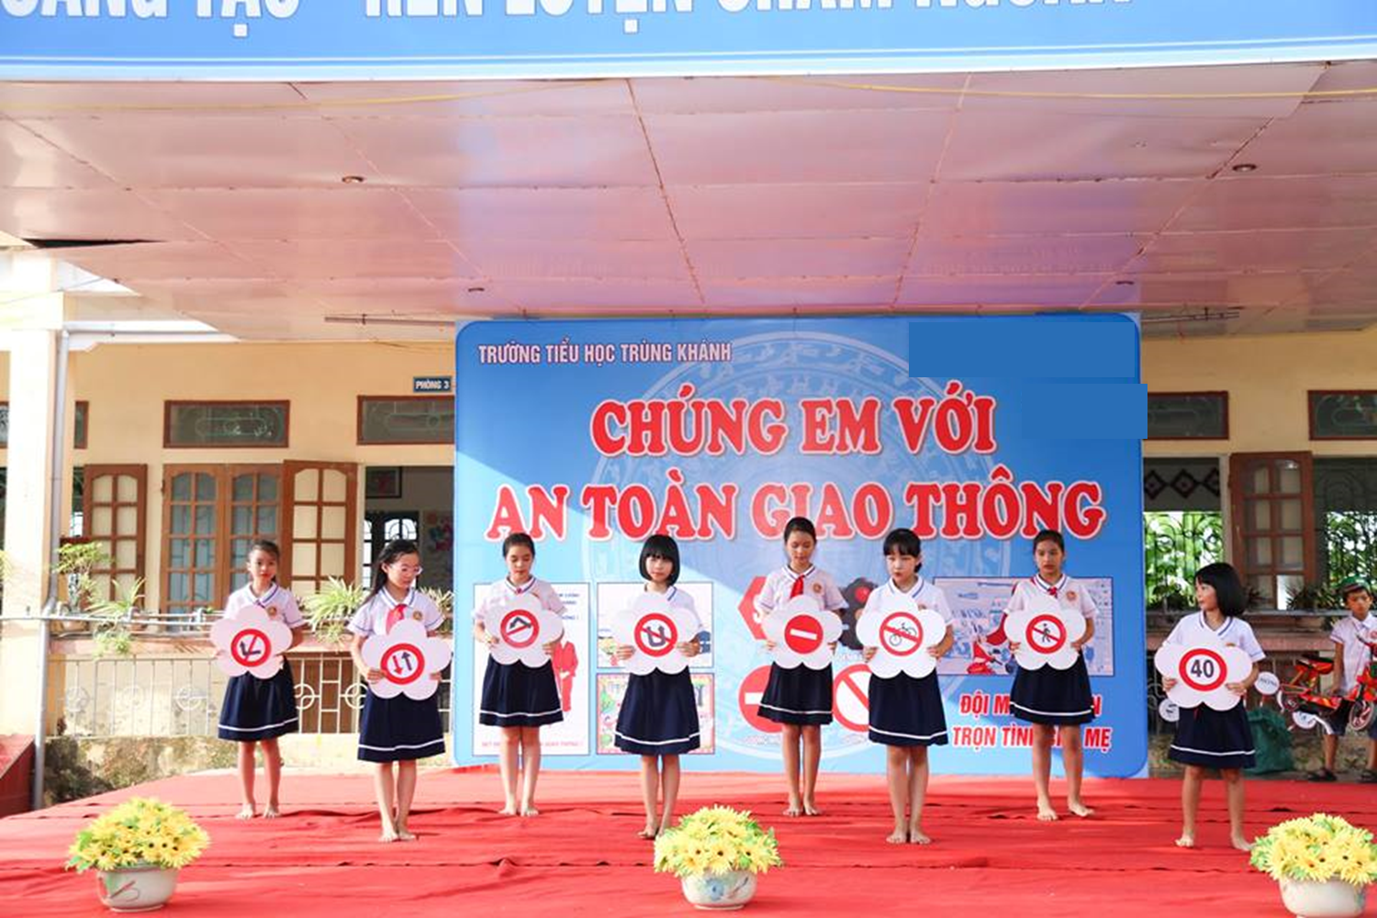
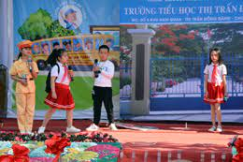
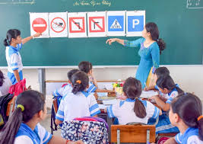
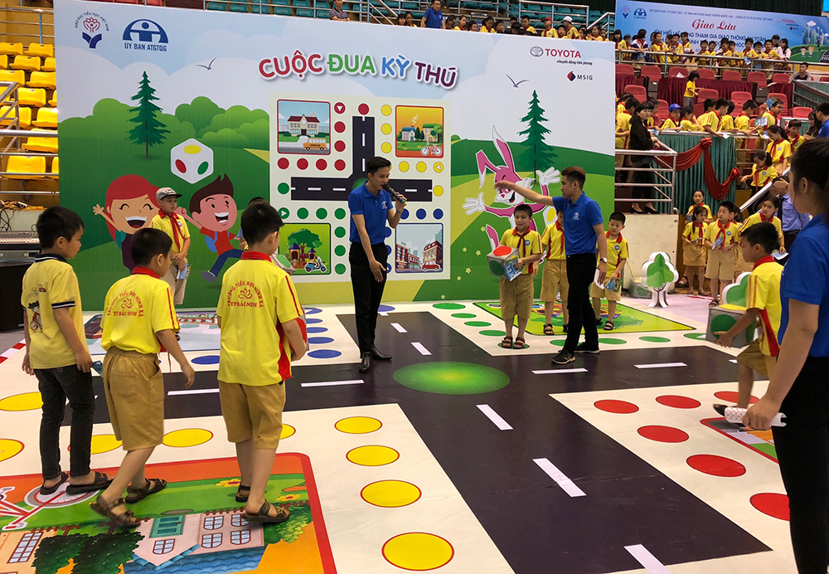
2. Chia sẻ những việc em đã làm để hưởng ứng Ngày hội An toàn giao thông ở trường và nói về một trong những việc làm đó
Các việc em đã làm để hưởng ứng Ngày hội An toàn giao thông ở trường.

Slide 8
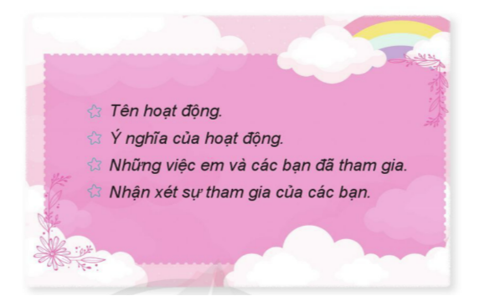
3. Thực hành.
1. Chọn một hoạt động kết nối với xã hội mà trường em đã tổ chức và thảo luận theo gợi ý sau.

Slide 9
3. Thực hành.
1. Chọn một hoạt động kết nối với xã hội mà trường em đã tổ chức và thảo luận theo gợi ý sau.
- Tên hoạt động: quyên góp ủng hộ hội người mù.
- Ý nghĩa hoạt động:
+ Giúp đỡ hội người mù về cả vật chất lẫn tinh thần.
+ Thể hiện tinh thần đoàn kết, đùm bọc, giúp đỡ lẫn nhau của người Việt Nam.
+ Nâng cao tình yêu thương cho học sinh.
- Những việc em và các bạn đã tham gia: tham gia hoạt động tuyên truyền, lắng nghe, chia sẻ, tham gia quyên góp ủng hộ tiền.
- Nhận xét sự tham gia của các bạn: các bạn tham gia rất nhiệt tình, năng nổ.

Slide 10
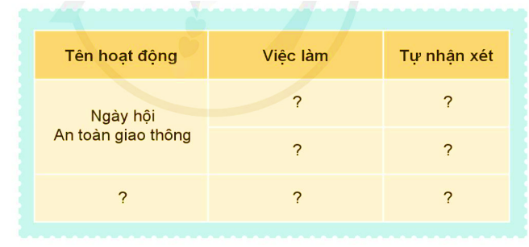
3. Thực hành.
2. Hãy tự đánh giá việc tham gia của em trong hoạt động kết nối với xã hội theo gợi ý dưới đây và chia sẻ với bạn.
Tham gia hoạt động văn nghệ
Tốt
Thi hùng biện
Tốt
Ngày hội
Giờ Trái Đất
Tham gia vẽ tranh
Tốt

Slide 11
Chúng mình cùng tích cực tham gia các hoạt động kết với xã hội của trường học các bạn nhé!

Slide 13
